Slide 1
소녀상 GO
20조
백장현 박지선 장용훈 이효준 고양제

Slide 2
Contents
1
프로젝트 개요
2
팀 소개
3
프로젝트 내용
4
레퍼런스

Slide 3
001
프로젝트 개요

Slide 4
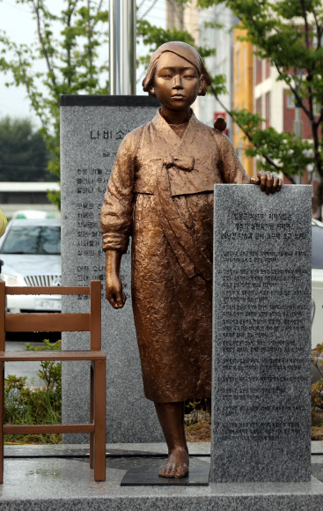
1
<프로젝트 개요>
주제 선정 계기 :
3.1운동 100주년을 맞아 일본의
식민통치의 피해자이신 위안부 할머니들의
피해를 알리고자 하는 취지에서 이 주제를
선정
개발 목적 :
전국에 있는 소녀상의 위치를 보여주고
랭킹, 이벤트 시스템을 도입하여 보다 많은
사람들이 위안부 문제에 관심을 가질 수
있도록 어플리케이션을 개발하고자 한다.

Slide 5
002
팀 소개
Copyrightⓒ. Saebyeol Yu. All Rights Reserved.

Slide 6
1
< 팀 소개 >
백장현
검색과 지도표시, 길안내
이효준
랭킹, 이벤트, (+투표),
현재의 핫토픽
박지선
DB관리(aws와 연동 포함),
계획서,PPT 작성
장용훈
회원가입,로그인(네이버와 다음
연동 회원가입 폼),
고양제
인증(gps와 퀴즈)

Slide 7
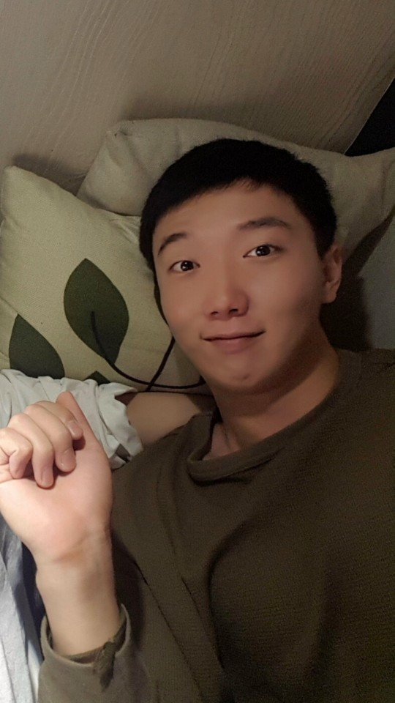

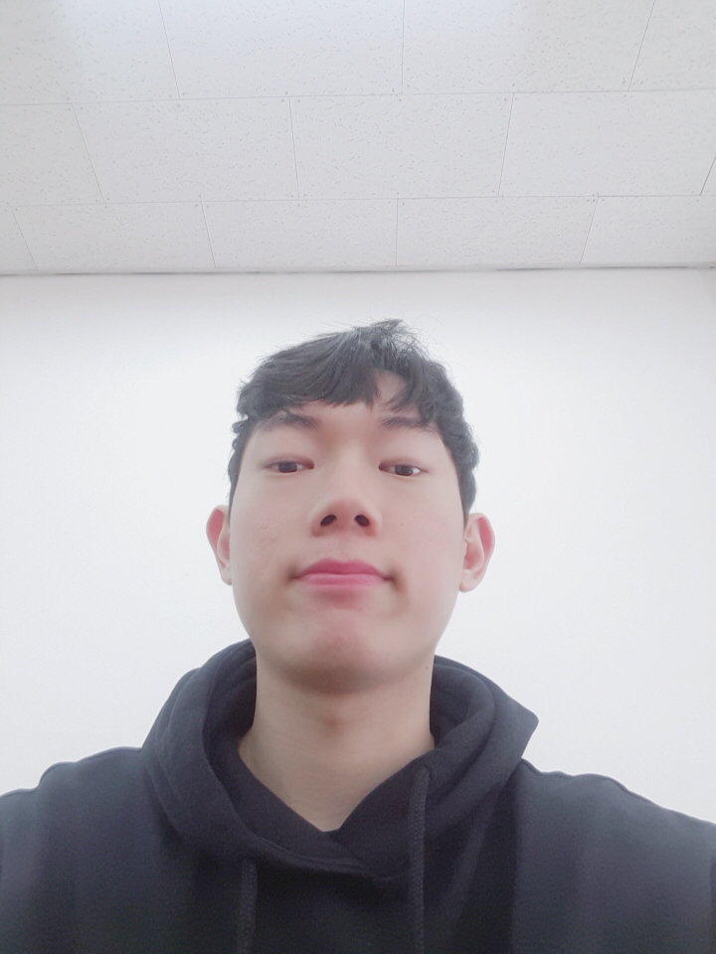
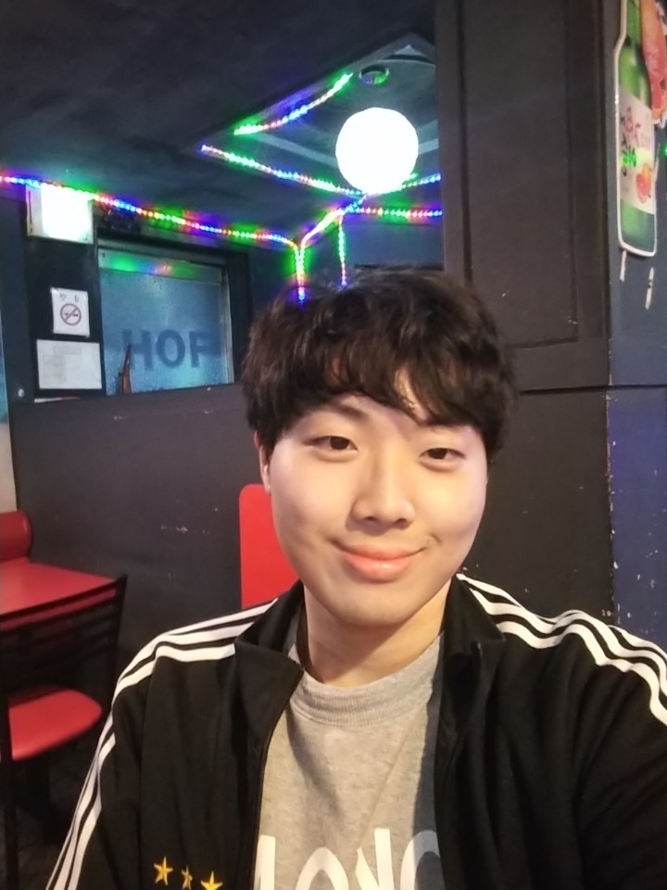
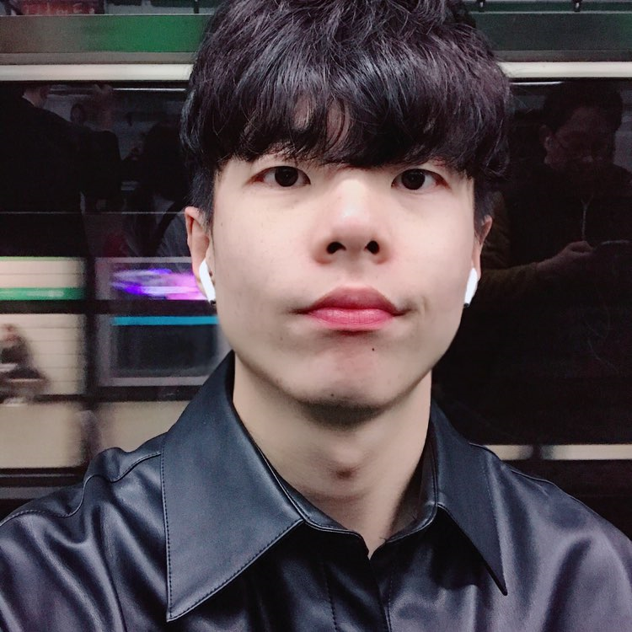
2
< 역할 분담 >
백장현 박지선 이효준
(팀장)
장용훈 고양제

Slide 8
003
프로젝트 내용
Copyrightⓒ. Saebyeol Yu. All Rights Reserved.

Slide 9
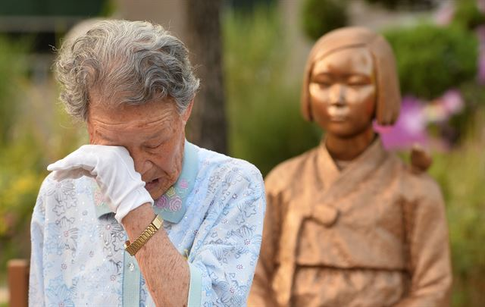

2
< 프로젝트 목표 >
소녀상의 의미를 알고, 소녀상에 대한 사람들의 관심을 높인다.
또한, 잘 관리되지 않던 소녀상들이 관리될 수 있도록 도와준다.
Copyrightⓒ. Saebyeol Yu. All Rights Reserved.

Slide 10

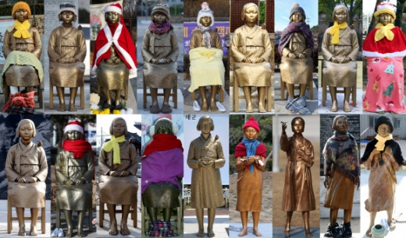
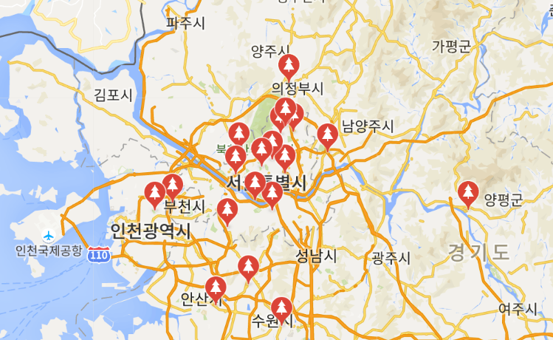



2
< 프로젝트 내용 >
Copyrightⓒ. Saebyeol Yu. All Rights Reserved.

Slide 11



2
< 프로젝트 내용 >
Copyrightⓒ. Saebyeol Yu. All Rights Reserved.

Slide 12
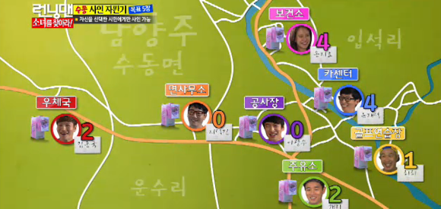

2
< 프로젝트 내용 >
Copyrightⓒ. Saebyeol Yu. All Rights Reserved.

Slide 13
004
레퍼런스
Copyrightⓒ. Saebyeol Yu. All Rights Reserved.

Slide 14
5
< 레퍼런스 >
Github 주소 :
https://github.com/kookmin-sw/2019-cap1-2019_20
레퍼런스 :
Copyrightⓒ. Saebyeol Yu. All Rights Reserved.

Slide 15
Q&A

